Slide 1
本章的要求
第三章、Linux下C编程
熟悉Linux系统下的开发环境
熟悉vi的基本操作
熟练emacs的基本操作
熟悉gcc编译器的基本原理
熟练使用gcc编译器的常用选项
熟练使用gdb调试技术
熟悉makefile基本原理及语法规范
熟练使用autoconf和automake来生成makefile

Slide 2
本章的主要内容
3.1 Linux下C语言编程概述
3.2 常用编辑器
3.3 gcc编译器
3.4 gdb调试器
3.5 make工程管理器
3.6 使用autotools
3.7 实验

Slide 3
3.1 Linux下C语言编程概述

Slide 4
C语言
C语言最早是由贝尔实验室的Dennis Ritchie为了UNIX的辅助开发而编写的，它是在B语言的基础上开发出来的。尽管Ｃ语言不是专门针对UNIX操作系统或机器编写的，但它与UNIX系统的关系十分紧密。由于它的硬件无关性和可移植性，使C语言逐渐成为世界上使用最广泛计算机语言。
为了进一步规范C语言的硬件无关性，1987年，美国国家标准协会（ANSI）根据C语言问世以来各种版本对C语言的发展和扩充，制定了新的标准，称为ANSI C。ANSI C语言比原来的标准C语言有了很大的发展。目前流行的C语言编译系统都是以它为基础的。

Slide 5
C语言的特点
C语言的成功并不是偶然的，它强大的功能和它的可移植性让它能在各种硬件平台上游刃自如。总体而言，C语言有如下特点。
• C语言是“中级语言”。它把高级语言的基本结构和语句与低级语言的实用性结合起来。C语言可以像汇编语言一样对位、字节和地址进行操作，而这三者是计算机最基本的工作单元。
• C语言是结构化的语言。C语言采用代码及数据分隔，使程序的各个部分除了必要的信息交流外彼此独立。这种结构化方式可使程序层次清晰，便于使用、维护以及调试。C语言是以函数形式提供给用户的，这些函数可方便地调用，并具有多种循环、条件语句控制程序流向，从而使程序完全结构化。
• C语言功能齐全。C语言具有各种各样的数据类型，并引入了指针概念，可使程序效率更高。另外，C语言也具有强大的图形功能，支持多种显示器和驱动器，而且计算功能、逻辑判断功能也比较强大，可以实现决策目的。
• C语言可移植性强。C语言适合多种操作系统，如DOS、Windows、Linux，也适合多种体系结构，因此尤其适合在嵌入式领域的开发。

Slide 6
3.2 常用编辑器

Slide 7
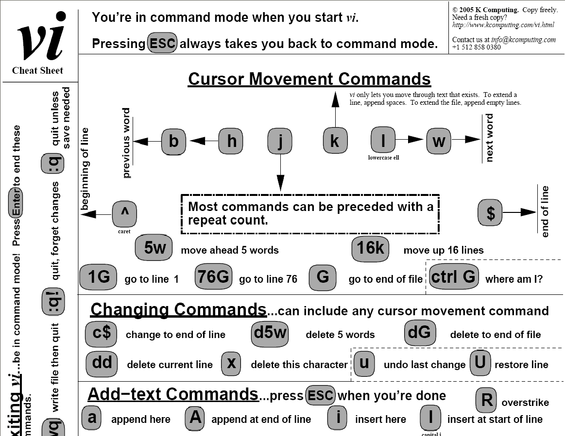
编辑器
Linux中最常用的编辑器有vi（vim）和emacs

Slide 8
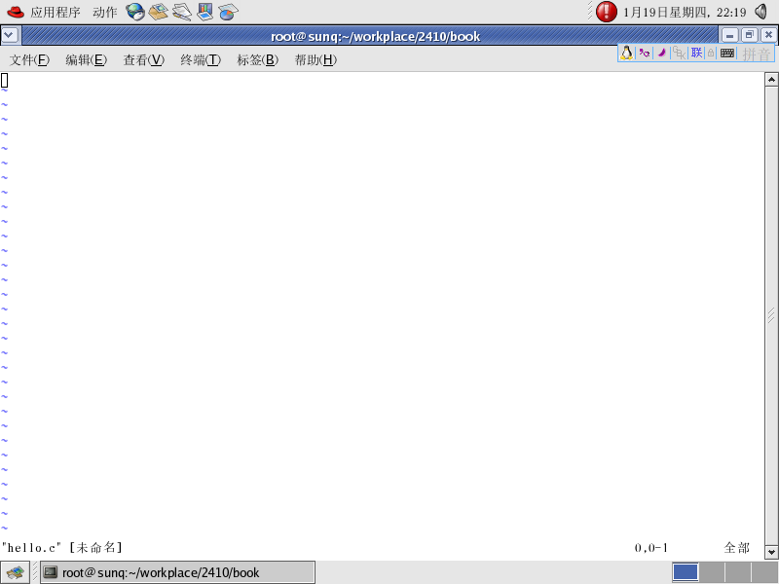
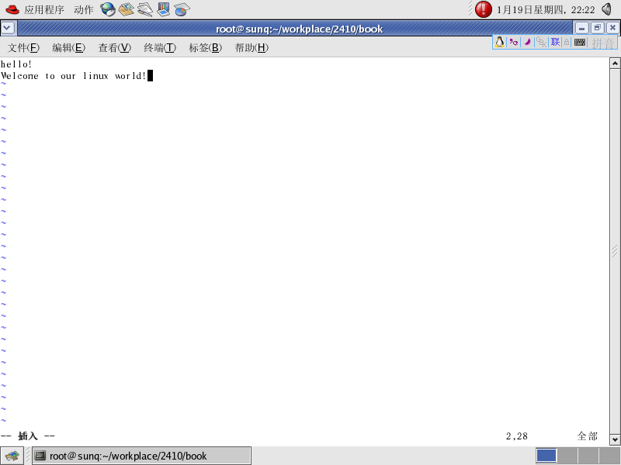

vi：命令-输入-底行模式
命令模式
输入模式
底行模式

Slide 9
vi用法 --- 编辑
新增 (append)
-- a 从 光 标 所 在 位 置 後 面 开 始 新 增 资 料， 光 标 後 的 资 料 随 新 增 资 料 向 後 移 动。
-- A 从 光 标 所 在 列 最 後 面 的 地 方 开 始 新 增 资 料。
插 入 (insert)
-- i 从 光 标 所 在 位 置 前 面 开 始 插 入 资 料， 光 标 後 的 资 料 随 新 增 资 料 向 後 移 动。
-- I 从 光 标列 的 第 一 个 非 空 白 字 符 前 面 开 始 插 入 资 料。
开 始 (open)
-- o 在 光 标 所 在 列 下 新 增 一 列 并 进 入 输 入 模 式。
-- O 在 光 标 所 在 列 上 方 新 增 一 列 并 进 入 输 入 模 式。

Slide 10
vi用法 --- 修改和删除
x 删除光标所在字符。
dd 删除光标所在的列。
r 修改光标所在字符，r後接著要修正的字符
R进入取代状态，新增资料会覆改原先资料， 直到按[ESC]回到指令模式下为止。
s 删除光标所在字符，并进入输入模式。
S 删除光标所在的列，并进入输入模式。

Slide 11
vi用法 --- 退出
<:q>不保存退出
<:q!>不保存强制性退出
<:w>保存编辑
<:w filename>存入文件filename 中
<:w! filename>强制性存入文件filename 中
<:wq>(<:x>)保存并退出（shift+zz）

Slide 12
vi用法 --- 光标移动
<b>移动到当前单词的开始
<e>移动到当前单词的结尾
<w>向前移动一个单词
<h>向前移动一个字符
<j>向上移动一行
<k>向下移动一行
<l>向后移动一个字符

Slide 13
vi用法 --- 替换操作
<r>替换光标所在的字符
<R>替换字符序列
<cw>替换一个单词
<ce>同<cw>
<cb>替换光标所在的前一字符
<c$>替换自光标位置至行尾的所有字符
<C>同<c$>
<cc>替换当前行

Slide 14
vi用法 --- 复制与粘贴
</yw>将光标所在单词拷入剪贴板
<y$>将光标至行尾的字符拷入剪贴板
<Y>同<y$>
<yy>将当前行拷入剪贴板
<p>将剪贴板中的内容粘贴在光标后
<P>将剪贴板中的内容粘贴在光标前

Slide 15
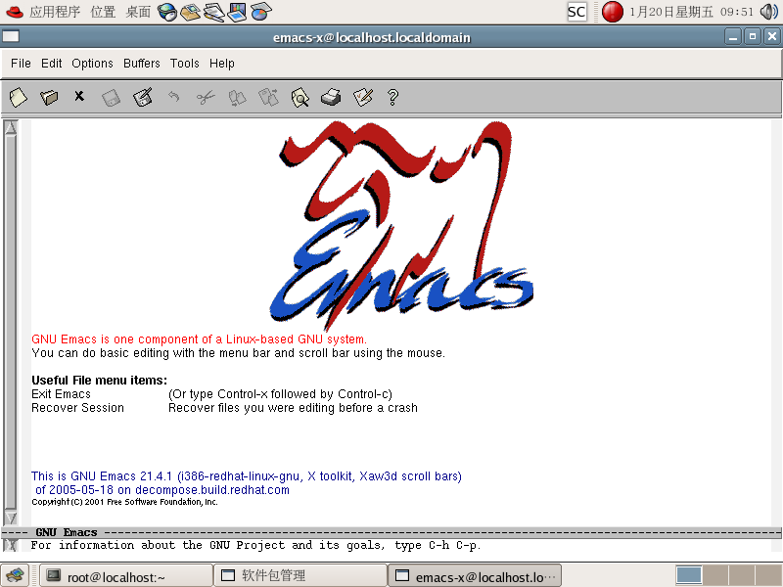
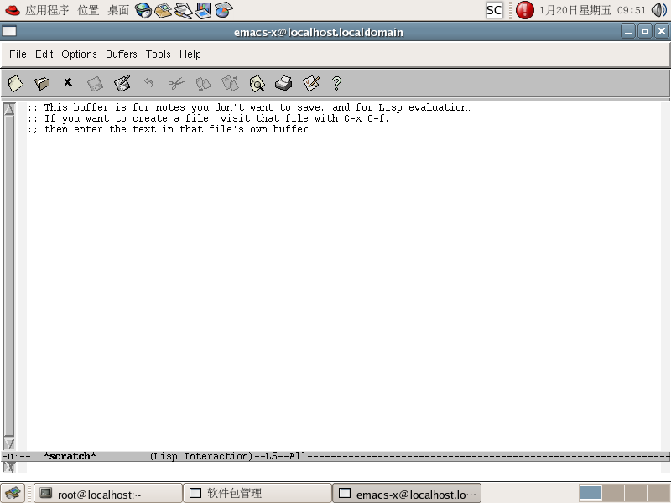
emacs：欢迎窗口和工作窗口

Slide 16
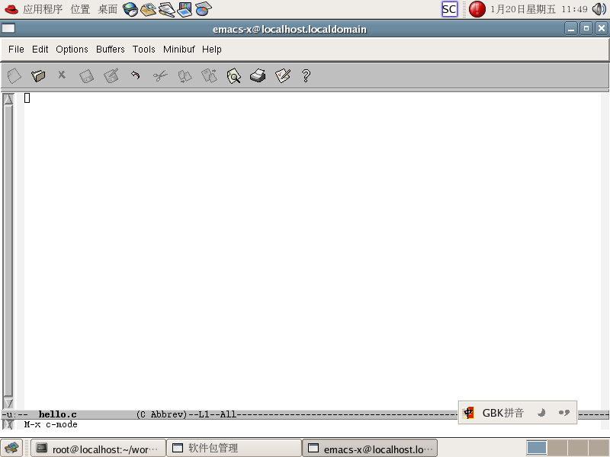
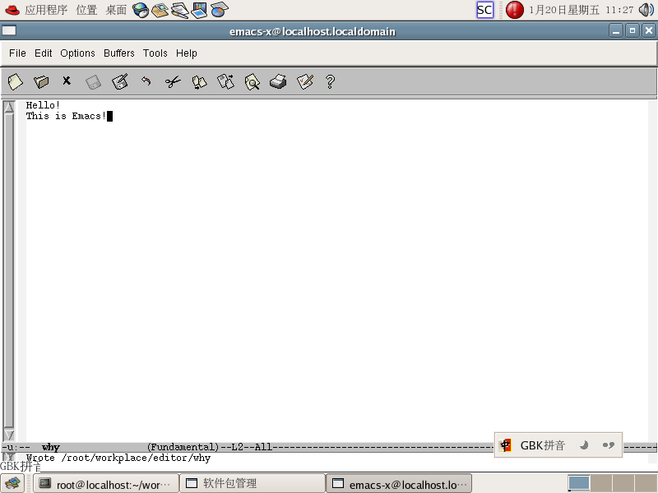
emacs：工作模式和保存文档

Slide 17
3.3 gcc编译器

Slide 18
gcc编译器
GNU CC（简称为gcc）是GNU项目中符合ANSI C标准的编译系统，能够编译用C、C++和Object C等语言编写的程序。gcc不仅功能强大，而且可以编译如C、C++、Object C、Java、Fortran、Pascal、Modula-3和Ada等多种语言，而且gcc又是一个交叉平台编译器，它能够在当前CPU平台上为多种不同体系结构的硬件平台开发软件，因此尤其适合在嵌入式领域的开发编译。

Slide 19
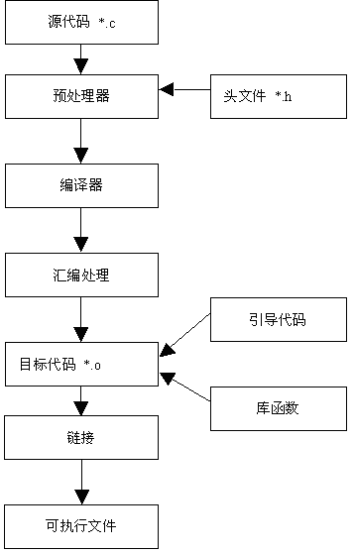
gcc编译过程

Slide 20
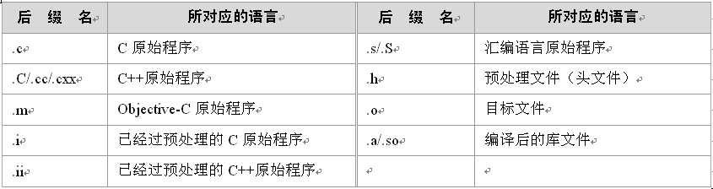
gcc所支持后缀名解释

Slide 21
gcc --- 预处理阶段
在该阶段，对包含的头文件（#include）和宏定义（#define、#ifdef等）进行处理 。可以使用gcc的选项“-E” 让gcc在预处理结束后停止编译过程。
[root@localhost gcc]# gcc –E hello.c –o hello.i
    /* hello.i */
    ……
    typedef int (*__gconv_trans_fct) (struct __gconv_step *,
    struct __gconv_step_data *, void *,
    __const unsigned char *,
    __const unsigned char **,
    __const unsigned char *, unsigned char **,
    size_t *);
    ……
    # 2 "hello.c" 2
    int main()
    {
    printf("Hello! This is our embedded world!\n");
    return 0;
    }

Slide 22
gcc ---编译阶段（1）
接下来进行的是编译阶段，在这个阶段中，gcc首先要检查代码的规范性、是否有语法错误等，以确定代码的实际要做的工作，在检查无误后，gcc把代码翻译成汇编语言。用户可以使用“-S”选项来进行查看，该选项只进行编译而不进行汇编，生成汇编代码。
[root@localhost gcc]# gcc –S hello.i –o hello.s

Slide 23
gcc ---编译阶段（2）
addl $15, %eax
addl $15, %eax
shrl $4, %eax
sall $4, %eax
subl %eax, %esp
subl $12, %esp
pushl $.LC0
call puts
addl $16, %esp
movl $0, %eax
leave
ret
.size main, .-main
.ident "GCC: (GNU) 4.0.0 200X0Y19 (Red Hat 4.0.0-8)"
.section .note.GNU-stack,"",@progbits
/* hello.s */
.file "hello.c"
.section .rodata
.align 4
.LC0:
.string "Hello! This is our embedded world!"
.text
.globl main
.type main, @function
main:
pushl %ebp
movl %esp, %ebp
subl $8, %esp
andl $-16, %esp
movl $0, %eax

Slide 24
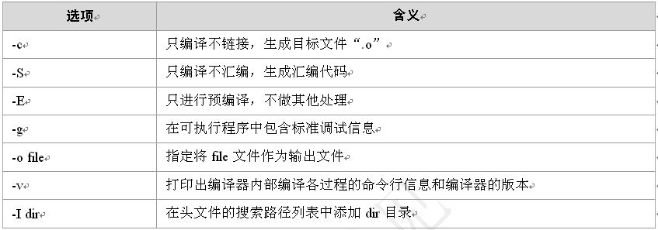
gcc --- 常用选项
[root@localhost gcc] gcc hello1.c –I /root/workplace/gcc/ -o hello1

Slide 25
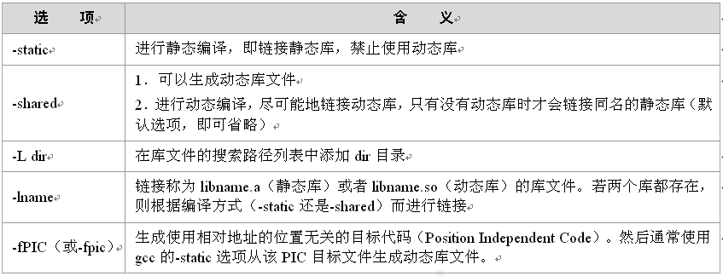
gcc ---库选项
函数库分为静态库和动态库两种，静态库是一系列的目标文件（.o文件）的归档文件（文件名格式为libname.a），如果在编译某个程序时链接静态库，则链接器将会搜索静态库，从中提取出它所需要的目标文件并直接拷贝到该程序的可执行二进制文件(ELF格式文件)之中；动态库（文件名格式为libname.so[.主版本号.次版本号.发行号]）在程序编译时并不会被链接到目标代码中，而是在程序运行时才被载入。

Slide 26
Linux函数库的创建与使用（1）
/* pow_test.c */
#include <stdio.h>
#include <stdlib.h>
int main(int argc, char *argv[])
{
unsigned int x, y;
unsigned long long res;
if ((argc < 3) || (sscanf(argv[1], "%u", &x) != 1)
|| (sscanf(argv[2], "%u", &y)) != 1)
{
printf("Usage: pow base exponent\n");
exit(1);
}
res = unsgn_pow(x, y);
printf("%u ^ %u = %u\n", x, y, res);
exit(0);
}
/* unsgn_pow.c：库程序 */
unsigned long long unsgn_pow(unsigned int x, unsigned int y)
{
unsigned long long res = 1;
if (y == 0)
{
res = 1;
}
else if (y == 1)
{
res = x;
}
else
{
res = x * unsgn_pow(x, y - 1);
}
return res;
}

Slide 27
静态库
$ gcc -c unsgn_pow.c
$ ar rcsv libpow.a unsgn_pow.o
a - unsgn_pow.o
$ gcc -o pow_test pow_test.c -L. –lpow
$ ./pow_test 2 10
2 ^ 10 = 1024

Slide 28
动态库
$ gcc -fPIC -Wall -c unsgn_pow.c
$ gcc -shared -o libpow.so unsgn_pow.o
$ gcc -o pow_test pow_test.c -L. –lpow
在运行可执行程序之前，需要注册动态库的路径名。其方法有几种：修改/etc/ld.so.conf文件，或者修改LD_LIBRARY_PATH环境变量，或者将库文件直接拷贝到/lib或者/usr/lib目录下（这两个目录为系统的默认的库路径名）。
$ cp libpow.so /lib
$ ./pow_test 2 10
2 ^ 10 = 1024

Slide 29
静态库与动态库的比较
动态库只有在使用它的程序执行时才被链接使用，而不是将需要的部分直接编译入可执行文件中，并且一个动态库可以被多个程序使用故可称为共享库，而静态库将会整合到程序中，因此在程序执行时不用加载静态库。 从而可知，链接到静态库会使你的程序臃肿，并且难以升级，但是可能会比较容易部署。而链接到动态库会使你的程序轻便，并且易于升级，但是会难以部署。

Slide 30
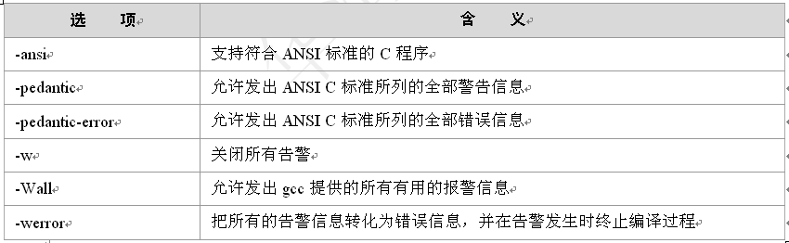
gcc --- 警告选项（1）
$ gcc –ansi warning.c –o warning
  warning.c: 在函数“main”中：
  warning.c:7 警告：在无返回值的函数中，“return”带返回值
  warning.c:4 警告：“main”的返回类型不是“int”

Slide 31
gcc --- 警告选项（2）
$ gcc –pedantic warning.c –o warning
  warning.c: 在函数“main”中：
  warning.c:5 警告：ISO C90不支持“long long”
  warning.c:7 警告：在无返回值的函数中，“return”带返回值
  warning.c:4 警告：“main”的返回类型不是“int”
$ gcc –Wall warning.c –o warning
  warning.c:4 警告：“main”的返回类型不是“int”
  warning.c: 在函数“main”中：
  warning.c:7 警告：在无返回值的函数中，“return”带返回值
  warning.c:5 警告：未使用的变量“tmp”

Slide 32
gcc --- 优化选项
gcc可以对代码进行优化，它通过编译选项“-On”来控制优化代码的生成，其中n是一个代表优化级别的整数。
不同的优化级别对应不同的优化处理工作。如使用优化选项“-O”主要进行线程跳转（Thread Jump）和延迟退栈（Deferred Stack Pops）两种优化。使用优化选项“-O2”除了完成所有“-O1”级别的优化之外，同时还要进行一些额外的调整工作，如处理器指令调度等。选项“-O3”则还包括循环展开和其他一些与处理器特性相关的优化工作。
可能适合使用优化选项的场合：程序发行
不太适合使用优化选项的场合：程序开发

Slide 33
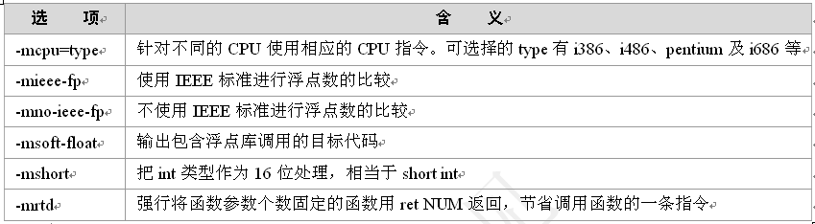
gcc --- 体系结构相关选项

Slide 34
3.4 gdb调试器

Slide 35
gdb使用方法（1）
gdb调试器是一款GNU开发组织并发布的UNIX/Linux下的程序调试工具。虽然，它没有图形化的友好界面，但是它强大的功能也足以与微软的VC工具等媲美。
$ gcc -g test.c -o test
$ gdb test
GNU gdb Red Hat Linux (6.3.0.0-1.21rh)
Copyright 2004 Free Software Foundation, Inc.
GDB is free software, covered by the GNU General Public License, and you are
welcome to change it and/or distribute copies of it under certain conditions.
Type "show copying" to see the conditions.
There is absolutely no warranty for GDB. Type "show warranty" for details.
This GDB was configured as "i386-redhat-linux-gnu"...Using host libthread_db library "/lib/libthread_db.so.1".
(gdb)

Slide 36
gdb使用方法（2）
(gdb) l
1 #include <stdio.h>
2 int sum(int m);
3 int main()
4 {
5 int i,n = 0;
6 sum(50);
7 for(i = 1; i <= 50; i++)
8 {
9 n += i;
10 }
(gdb) l
11 printf("The sum of 1～50 is %d \n", n );
12
13 }
14 int sum(int m)
15 {
16 int i, n = 0;
17 for(i = 1; i <= m; i++)
18 {
19 n += i;
20 }
21 printf("The sum of 1～m is = %d\n", n);
20 }
(gdb) b 6
Breakpoint 1 at 0x804846d: file test.c, line 6.
(gdb) info b
Num Type Disp Enb Address What
1 breakpoint keep y 0x0804846d in main at test.c:6
(gdb) b 19
(gdb) c
Breakpoin 2, sum(m=50) at test.c:19
19 printf(“The sum of 1-m is %d\n”, n);
(gdb) bt
#0 sum(m=50) at test.c:19
#1 0x080483e8 in main() at test.c:6
(gdb) r
Starting program: /root/workplace/gdb/test
Reading symbols from shared object read from target memory...done.
Loaded system supplied DSO at 0x5fb000
Breakpoint 1, main () at test.c:6
6 sum(50);

Slide 37
gdb使用方法（3）
(gdb) p n
$1 = 0
(gdb) p i
$2 = 134518440
(gdb) help
List of classes of commands:
aliases -- Aliases of other commands
breakpoints -- Making program stop at certain points
data -- Examining data
files -- Specifying and examining files
internals -- Maintenance commands
…
Type "help" followed by a class name for a list of commands in that class.
Type "help" followed by command name for full documentation.
Command name abbreviations are allowed if unambiguous.
(gdb) n
The sum of 1-m is 1275
7 for (i = 1; i <= 50; i++)
(gdb) s
sum (m=50) at test.c:16
16 int i, n = 0;
(gdb) c
Continuing.
The sum of 1-50 is :1275
Program exited with code 031.
(gdb) help call
Call a function in the program.
The argument is the function name and arguments, in the notation of the
current working language. The result is printed and saved in the value
history, if it is not void.

Slide 38
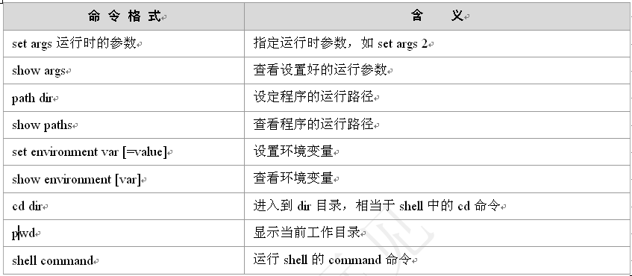
gdb工作环境相关命令

Slide 39
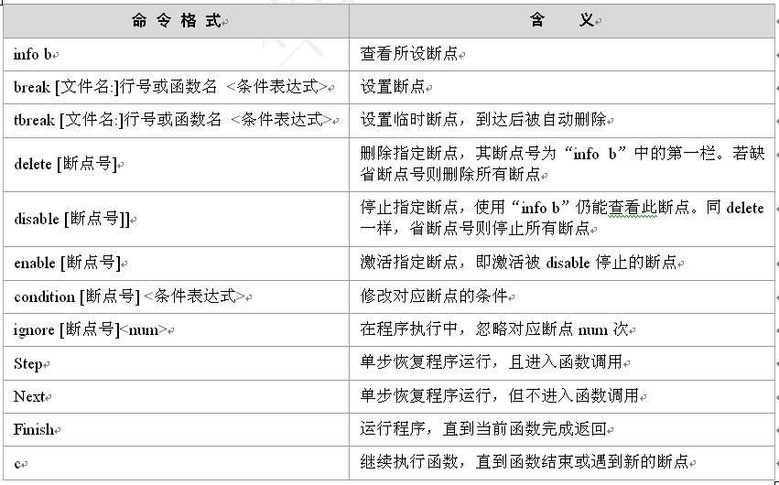
gdb设置断点与恢复命令

Slide 40
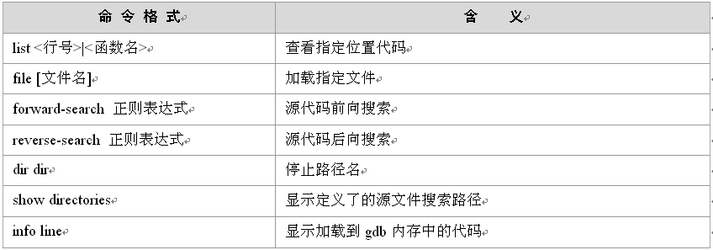
gdb中源码查看相关相关命令

Slide 41
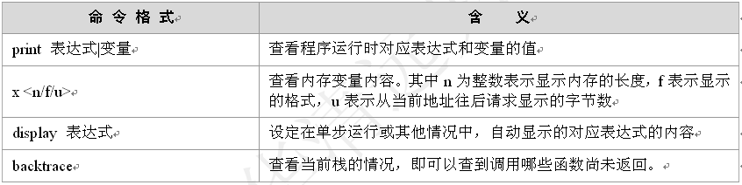
gdb中查看运行数据的相关命令

Slide 42
3.5 make工程管理器

Slide 43
make工程管理器
工程管理器，顾名思义，是指管理较多的文件
Make工程管理器也就是个“自动编译管理器”，这里的“自动”是指它能构根据文件时间戳自动发现更新过的文件而减少编译的工作量，同时，它通过读入Makefile文件文件的内容来执行大量的编译工作

Slide 44
makefile基本结构（1）
makefile是make读入的惟一配置文件，因此本节的内容实际就是讲述makefile的编写规则。在一个makefile中通常包含如下内容：
  • 需要由make工具创建的目标体（target），通常是目标文件或可执行文件；
  • 要创建的目标体所依赖的文件（dependency_file）；
  创建每个目标体时需要运行的命令（command），这一行必须以制表符（tab键）开头。

Slide 45
makefile基本结构（2）
makefile格式
例子
使用makefile
target: dependency_files
< TAB >command /* 该行必须以tab键开头*/
hello.o: hello.c hello.h
gcc –c hello.c –o hello.o
$ make hello.o
gcc –c hello.c –o hello.o
$ ls
hello.c hello.h hello.o makefile

Slide 46
创建和使用makefile变量
用来代替一个文本字符串
变量定义的两种方式
  递归展开方式VAR=var
  简单方式 VAR：=var
变量使用$(VAR)
OBJS = kang.o yul.o
CC = gcc
CFLAGS = -Wall -O -g
david : $(OBJS)
$(CC) $(OBJS) -o david
kang.o : kang.c kang.h
$(CC) $(CFLAGS) -c kang.c -o kang.o
yul.o : yul.c yul.h
$(CC) $(CFLAGS) -c yul.c -o yul.o

Slide 47
makefile变量
变量种类
  用户自定义变量
  预定义变量
  自动变量
  环境变量
OBJS = kang.o yul.o
CC = gcc
CFLAGS = -Wall -O -g
david : $(OBJS)
$(CC) $^ -o $@
kang.o : kang.c kang.h
$(CC) $(CFLAGS) -c $< -o $@
yul.o : yul.c yul.h
$(CC) $(CFLAGS) -c $< -o $@

Slide 48
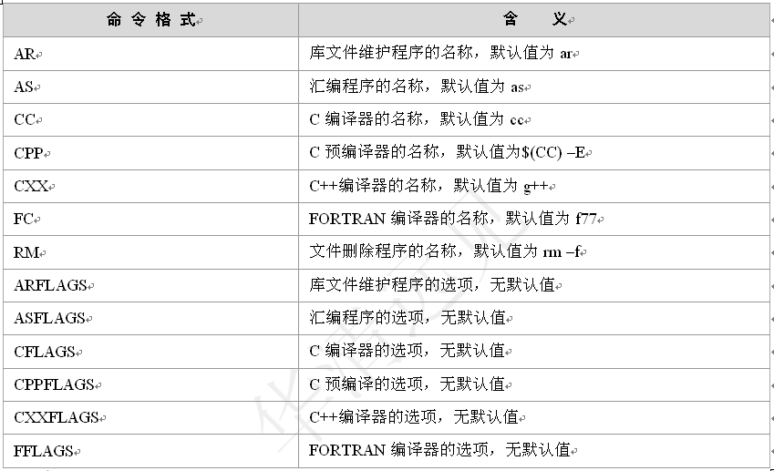
makefile中常用的预定义变量

Slide 49
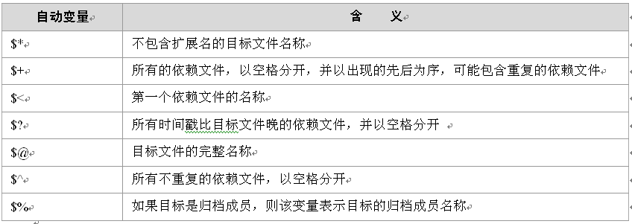
makefile中常见的自动变量 和环境变量
  make在启动时会自动读取系统当前已经定义了的环境变量，并且会创建与之具有相同名称和数值的变量
  如果用户在makefile中定义了相同名称的变量，那么用户自定义变量将会覆盖同名的环境变量

Slide 50
makefile规则
makefile的规则是make进行处理的依据，它包括了目标体、依赖文件及其之间的命令语句。
普通规则
隐含规则
模式规则

Slide 51
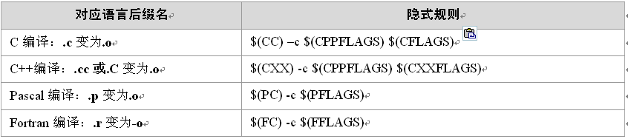
隐式规则
隐含规则能够告诉make怎样使用传统的规则完成任务，这样，当用户使用它们时就不必详细指定编译的具体细节，而只需把目标文件列出即可
例子
OBJS = kang.o yul.o
CC = gcc
CFLAGS = -Wall -O -g
david : $(OBJS)
$(CC) $^ -o $@

Slide 52
模式规则
模式规则是用来定义相同处理规则的多个文件的。它不同于隐式规则，隐式规则仅仅能够用make默认的变量来进行操作，而模式规则还能引入用户自定义变量，为多个文件建立相同的规则，从而简化了makefile的编写
模式规则的格式类似于普通规则，这个规则中的相关文件前必须用“%”标明
OBJS = kang.o yul.o
CC = gcc
CFLAGS = -Wall -O -g
david : $(OBJS)
$(CC) $^ -o $@
%.o : %.c
$(CC) $(CFLAGS) -c $< -o $@

Slide 53
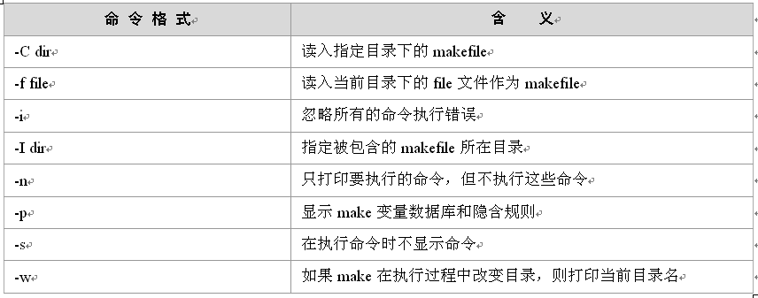
make的命令行选项

Slide 54
3.6 使用autotools

Slide 55
autotools
对于一个较大的项目而言编写makefile难度较大
autotools系列工具只需用户输入简单的目标文件、依赖文件、文件目录等就可以轻松地生成makefile
autotools工具还可以完成系统配置信息的收集，从而可以方便地处理各种移植性的问题
Linux上的软件开发一般都用autotools来制作makefile

Slide 56
autotools流程图
autoscan
configure.scan
aclocal
autoheader
makefile.am
aclocal.m4
configure.in
config.h.in
automake
configure
makefile.in
./configure
makefile

Slide 57
3.7 实验

Slide 58
实验 - vi使用练习
1．实验目的
通过指定指令的vi操作练习，使读者能够熟练使用vi中的常见操作，并且熟悉vi的3种模式，如果读者能够熟练掌握实验内容中所要求的内容，则表明对vi的操作已经很熟练了。
2．实验内容
详见教材

Slide 59
实验 -用gdb调试程序的bug
1．实验目的
通过调试一个有问题的程序，使读者进一步熟练使用vi操作，而且熟练掌握gcc编译命令及gdb的调试命令，通过对有问题程序的跟踪调试，进一步提高发现问题和解决问题的能力。这是一个很小的程序，只有35行，希望读者认真调试。
2．实验内容
详见教材

Slide 60
实验 - 编写包含多文件的makefile
1．实验目的
通过对包含多文件的makefile的编写，熟悉各种形式的makefile，并且进一步加深对makefile中用户自定义变量、自动变量及预定义变量的理解。
2．实验过程
详见教材

Slide 61
实验 - 使用autotools生成makefile
1．实验目的
通过使用autotools生成包含多文件的makefile，进一步掌握autotools的正确使用方法。同时，掌握Linux下安装软件的常用方法。
2．实验过程
详见教材

Slide 62
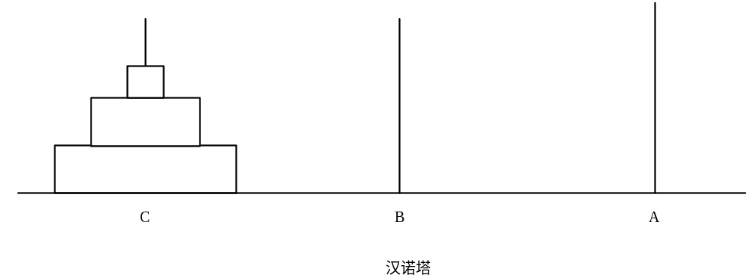
思考与练习
在Linux下综合使用vi、gcc编译器和gdb调试器开发汉诺塔游戏程序。

